Slide 1
發展獅子會的數位體驗
尋求滿足我們會員需求的科技解決方案
Notes:
您好，今天我們想為獅友和青少獅們提供有關我們數位產品的最新資訊。
本報告由 LCI/LCIF 職員所準備。 若有問題請寄信至：Salesforcefeedback@lionsclubs.org。
這是我們所有人的旅程，我們鼓勵您提出問題！

Slide 2


今天的獅子會數位體驗是什麼樣呢？
Notes:
我們先從查看我們目前的體驗開始
[若為現場報告，詢問4-5名觀眾的想法]

Slide 3
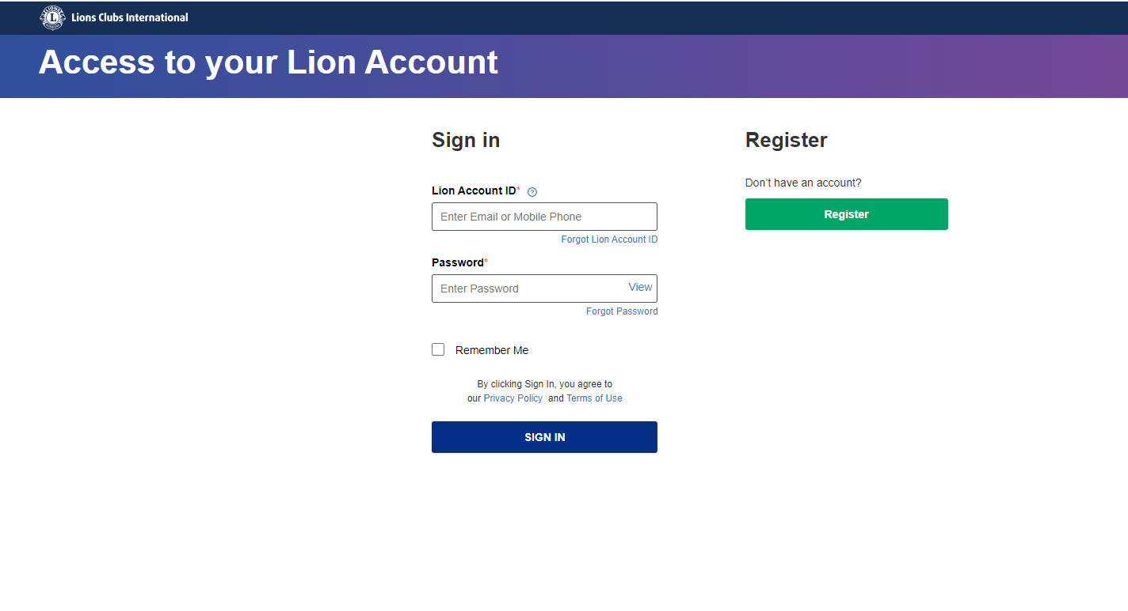
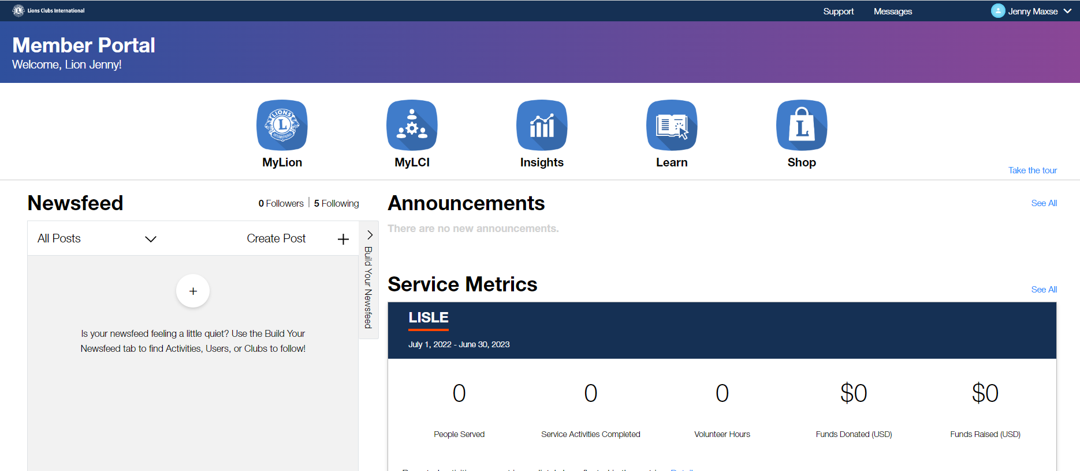
一個帳戶。一個門戶。
Notes:
今天，我們想到了我們的 Lion Account (獅子會帳戶)...這是一個帳戶，讓您訪問領導和服務所需的所有資源。
但真的是這樣嗎？

Slide 4

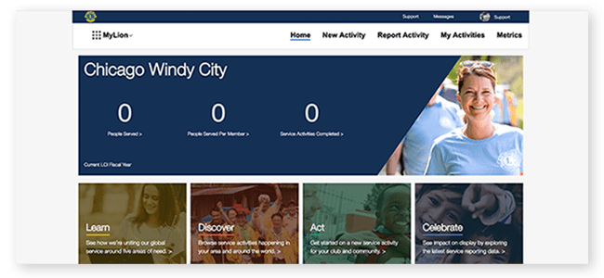
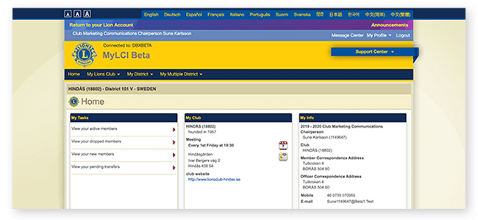
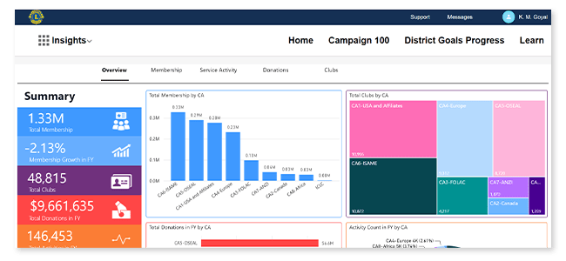
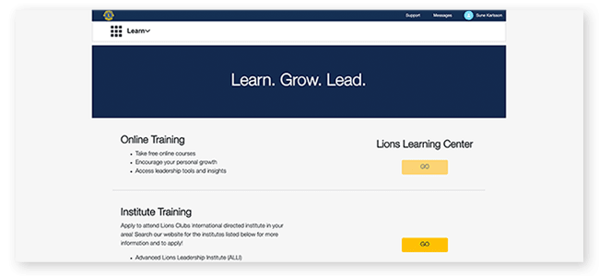

五種產品。五位使用者的經驗。
五個儲存資料的地方。
Notes:
在幕後，有五種不同的應用程式產品。 這些應用程式中，每一個都有自己的外觀和感覺、導覽和使用者體驗。
這意味著要學習許多種東西，嘗試在許多地方找到您需要完成的事情。
此外，這取決於許多獨立的資料庫，而這些資料庫通常沒有相同的資料。
許多資料儲存，在保護和管理您對所需資料的正確和合規訪問上，增加了大幅的複雜性。

Slide 5




即使是使用目前的門戶，許多其他互動也是
不連貫的
向會員服務中心提問
查看捐款歷史細節
個人及分會表揚和獎項
申請和發放的撥款
Notes:
即使有我們目前的數位工具，您的許多其他互動都與您的 “Lion Account” 完全脫節。 當您需要會員服務中心的協助時，他們正在使用沒有整合資料的獨立應用程式工作。
今天可用的捐贈資訊非常有限，這往往意味著需要致電或詢問基金會才可得知有關獎勵或表揚的狀態。
提到表揚，找到可能包含您在找的資料之報告也令人非常困惑，而且當報告不存在時，您可能不得不給他人打電話以尋求協助。 要花很長的時間才能得到一個簡單問題的答案。
最後，今天仍然有高度手動的功能，例如申請和提交支持您正在進行的關鍵工作之撥款。這使得該過程需要更長的時間和更多的工作。

Slide 6











創造不一致且令人沮喪的體驗
分會用及和商店
付款及歷史
年會及代表
新會員
新分會
分會表揚
報告
個人表揚
服務規劃
學習及歷史
分會管理
申請和發放的撥款
捐款
會員服務
個人會員
Notes:
管理一個分會、支援一個地區/區的成長和發展，並為有需要的人提供服務都需要大量的努力。 我們目前有許多應用程式和資料來源，使在各級都產生一種不一致和令人沮喪的體驗。
上一次對數位工具的重大投資是在五年多前，而科技不斷進步，在疫情期間更是如此。 我們需要改善我們的科技，更好地來為您服務。

Slide 7
我們要朝何處邁進？
Notes:
這就引出了「我們要朝何處邁進？」的問題。

Slide 8

2024年，我們將轉向一種簡化的數位體驗。
匯集獅子會應用程式和資料
Notes:
在我們上一財年中，您的國際理事會核准對將我們的數位工具現代化之投資，透過將獅子會應用程式和資料統一成凝聚且一致的體驗，來簡化我們的解決方案。
在過去的幾個月裡，幕後工作一直在進行中，並將持續到2023年年初，以在2023年年中時推出改善後的體驗。
這是一項由過去經驗、獅友的回饋意見引導的演變，並以新的、更安全的雲端商用軟體來進行。

Slide 9

我們正在利用我們目前數位工具的功能
並改進整體的體驗。
一個 Lion Account
(獅子會帳戶)。
一個會員門戶。
在您的所有設備上提供一種簡化的使用者體驗；手機、平板電腦和電腦。
一個科技平臺為這一切提供動力。
Notes:
這種演變利用了我們現有的能力並將其實現為一個一統的體驗。 從一個 Lion Account 訪問一致的使用者介面，不論是以電腦、平板電腦或移動裝置登入，為所有可用功能提供統一的體驗。 簡而言之，我們將您現在所擁有的 MyLion、MyLCI、Insights (洞察資料) 和其他一些工具的功能都結合到一個整合且一致的體驗中 — 這些全都建立在一個平臺上：Salesforce。
Salesforce 是個雲端解決方案的行業領導者，有超過150000個組織 (包括40000多個非營利組織) 使用。 我們有一家很好的公司，對這項成熟技術有很大的支持。

Slide 10
如何達成？
共同努力。
Notes:
我們該如何過渡？ 我們將如何一起前進？ 透過共同一起努力度過這項變革。
您的參與是關鍵。 您能如何參與，讓您的聲音能被聽見？

Slide 11
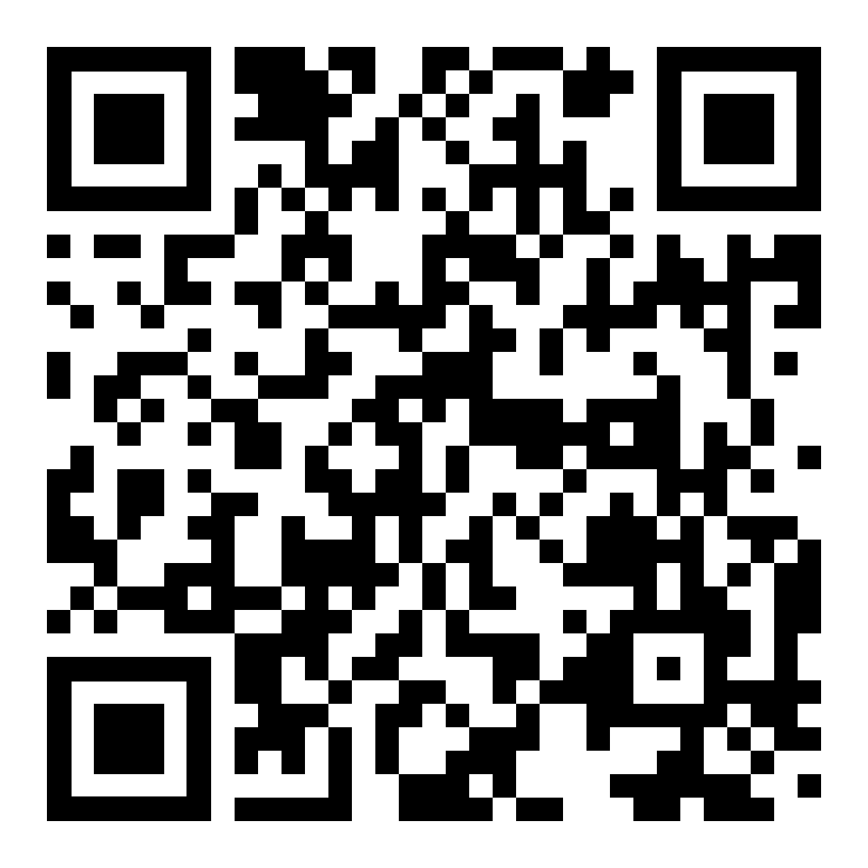
您能如何參與？
分享您的意見有助於我們瞭解科技能如何幫助完成您最擅長的事 ─ 領導和服務。
使用二維條碼取得科技使用情況問卷調查
我們想知道什麼對您很重要。
分會網站
移動體驗
服務報告
發現服務活動
與會員的人際交流和溝通
社交媒體工具整合
文件搜索
募款工具
管理資料和偏好
輔助工具和支援
數位工具教育和支援
其他...
註冊以掌握資訊
參加焦點小組
Notes:
分享您的意見並保持參與是關鍵！
使用二維條碼進行科技使用情況問卷調查。 此問卷調查詢問您如何在各參與級中使用所有類型的科技；從會員到領導者，做您所做的工作以支援我們的共同使命。
在調查結束時，您可以註冊資訊更新或參與焦點小組和測試團隊。
我們需要您的參與來開發適合您的解決方案。

Slide 12
謝謝！
© 2022 國際獅子會

